Slide 1
আজকের মাল্টিমিডিয়া ক্লাশের সবাইকে ফুলেল শুভেচ্ছা

Slide 2
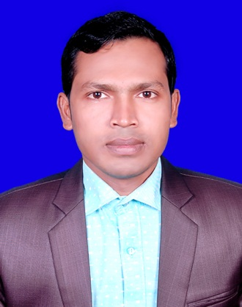
পরিচিতি
মোঃ আবুদাউদ সুমন
প্রভাষক ( অর্থনীতি)
টাপুরচর স্কুল এন্ড কলেজ
রৌমারী, কুড়িগ্রাম।
মোবাইলঃ ০১৭১৯৩৩০৬৮৮
ই-মেইলঃ sumonict16@gmail.com
বিষয় : অর্থনীতি প্রথম পত্র
শ্রেণী : একাদশ-দ্বাদশ
অধ্যায় : পঞ্চম
সময় : ৪০ মিনিট
পিরিয়ড : দ্বিতীয়
তারিখ : 22-Nov-19 10:27 PM
Notes:
‍‍‍‍‍‍‍‍‍”ধ্বংস তার জন্য যান আজকের দিনটি গতকালের চেয়ে উন্নত নয়” আল-হাদিস।

Slide 3
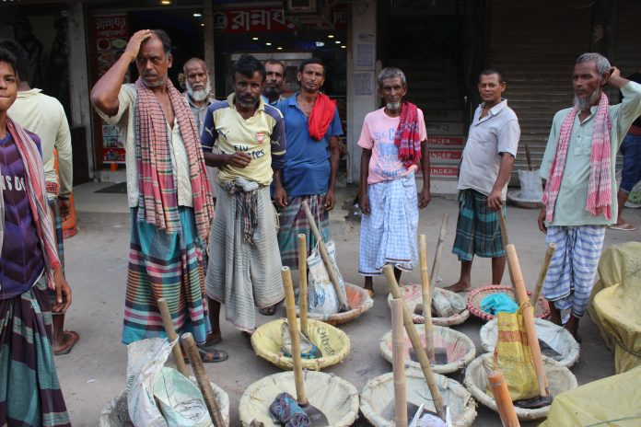
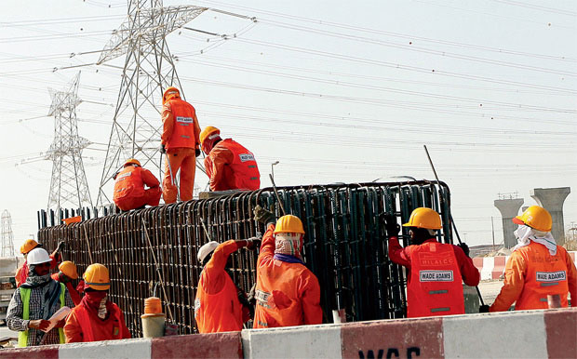
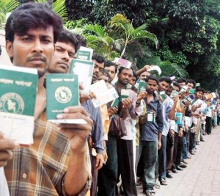
ছবিগুলোতে আমরা কি দেখতে পাচ্ছি?

Slide 4
আজকের পাঠ
শ্রম বাজার।

Slide 5
শিখনফল
শ্রম বাজার কী তা বলতে পারতে ।
শ্রম বাজার কী তা বলতে পারতে ।
শ্রম বাজারের প্রকারভেদ বলতে পারতে ।
শ্রম বাজারের প্রকারভেদ বলতে পারতে ।
বাংলাদেশের অভ্যন্তরীন শ্রম বাজার বর্ণনা করতে পারতে ।
বাংলাদেশের অভ্যন্তরীন শ্রম বাজার বর্ণনা করতে পারতে ।
বাংলাদেশের শ্রম শক্তির আন্তর্জাতিক বাজার বর্ণনা করতে পারতে ।
বাংলাদেশের শ্রম শক্তির আন্তর্জাতিক বাজার বর্ণনা করতে পারতে ।

Slide 7
শ্রম বাজার : শ্রম বাজারের প্রধান হাতিয়ার হলো শ্রমের চাহিদা ও যোগান নির্দিষ্ট সময়ে কোন পন্য বা কোন সম্পদ ক্রয় বিক্রয়ে নিয়োজিত ক্রেতা বিক্রেতার মধ্যে যখন দরকষাকষি দ্বারা দাম নির্ধারণ হয় এবং ক্রয় বিক্রয় হয় তখন তাকে বাজার বলে। এ অর্থে শ্রমিক এবং মালিকগণ দর কষাকষি করে যখন মজুরি নির্ধারণ করে শ্রম নিয়োগ করে তখন তাকে শ্রম বাজার বলে।
মজুরি (W)
c
d
SL
w2=W2/Po
W0=W2/Po
E
a
b
W1= W1/Po
DL
Next
O
Lo
শ্রমিক (L)
শ্রমের চাহিদা, যোগান

Slide 8
একক কাজ:
সময়: ৪ মিনিট
শ্রম বাজার কাকে বলে?

Slide 9
শ্রমবাজারের প্রকারভেদ
শ্রম বাজার
1। অভ্যন্তরীণ শ্রমবাজার
২। আন্তর্জাতিক শ্রমবাজার
১.১ কৃষি শ্রমের বাজার
১.২ শহরে শ্রমের বাজার
১.৩ শিক্ষিত লোকের শ্রমবাজার

Slide 10
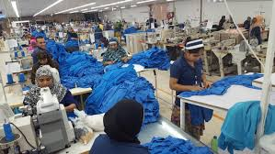
অভ্যন্তরীন শ্রম বাজার

Slide 11
অভ্যন্তরীন শ্রম বাজার: বাংলাদেশ জন সংখ্যার দিক থেকে ৭ম দেশ এবং ঘনবসতির দিক থেকে অন্যতম। লোক সংখ্যা প্রায় ১৬ কোটি। ১৫ বছরের কম বয়সের লোকদেরকে কর্মক্ষম বলে স্বীকার করা হয়না । ফলে ১৫+ বয়সের যেসব নাগরিক সুস্থ্য এবং কাজ করার মত যোগ্য তাদেরকে আমরা কর্মক্ষম নাগরিক বলে ধরে নেব। বাংলাদেশে এধরনের শ্রমশক্তির সংখ্যা ৬.৩৫(Labour force Survey-2015) এর মধ্যে নারী শ্রম শক্তি ২.০০ কোটি এবং পুরুষ শ্রম শক্তি ৪.৩৫ কোটি বিভিন্ন পেশায় কাজ করছে। তথা মোট ৬.০৮ কোটি শ্রম শক্তি কর্মে নিয়োজিত। বাকী ৬.৩৫-৬. ০৮=০.২৭ কোটি বেকার রয়েছে। এই বেকারের কারনে বাংলাদেশে মজুরীর হার খুবই কম।
খাত | শতাংশ
কৃষি, বনজ ও মৎস | ৪০.৬
খনিজ ও খনন | ০.২০
ম্যানুফ্যাকচারিং | ১৪.৪৩
বিদ্যুৎ, গ্যাস ও পানি | ০.২০
নির্মাণ | ৫.৫৮
বাণিজ্য, হোটেল ও রেস্টুরেন্ট | ১৪.৩৪
পরিবহন, সংরক্ষন ও যোগাযোগ | ১০.৫০
অর্থ, ব্যবসা ও সেবাসমূহ | ১.৯৭
পন্য ও ব্যক্তিগত সেবাসমূহ | ৬.০৮
স্বাস্থ্য, শিক্ষা, জনপ্রশাসন ও প্রতিরক্ষা | ৬.০৮
মোট | ১০০.০০
শ্রম শক্তি নিয়োগের হার = (শ্রম শক্তি কর্মে নিয়োজিত/মোট শ্রম শক্তি)*১০০
শ্রম শক্তি বেকারের হার = (শ্রম শক্তি বেকারের সংখ্যা/মোট শ্রম শক্তি)*১০০
সারণি: শিল্প ভিত্তিক খাতওয়ারি শ্রমিকের অংশ(১৫ বছর বয়সের উর্ধ্বে)
Notes:
সূত্র: বাংলাদেশ অর্থনৈতিক সমীক্ষা-২০১৮,পৃষ্ঠা-২৬

Slide 12
জোড়ার কাজ
দল ১:
শ্রমবাজার প্রধানত কত প্রকার।
দল : ২
বাংলাদেশে যে বেকার আছে তারা কি স্বেচ্ছাকৃত না অনিচ্ছাকৃত বেকার?

Slide 13
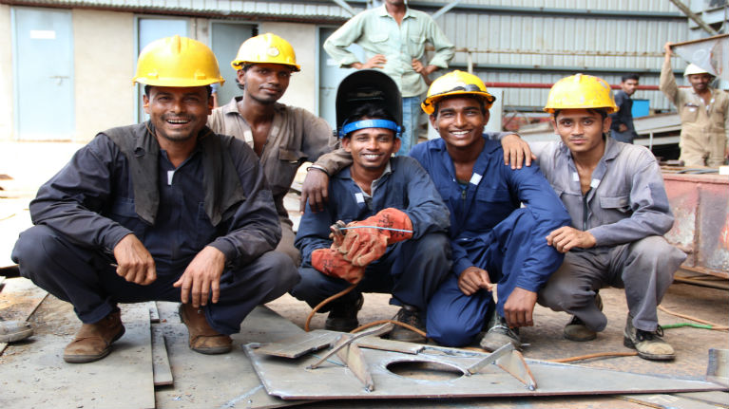
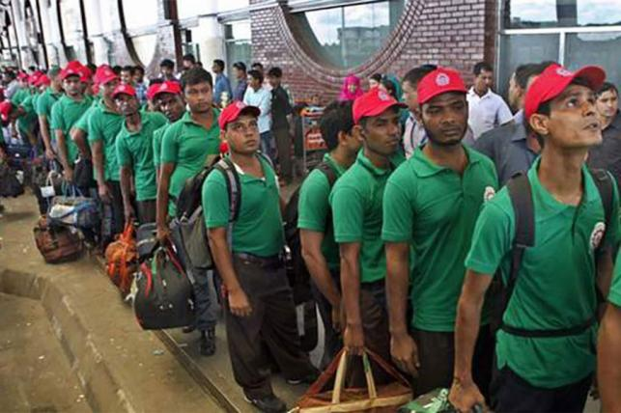
বাংলাদেশের শ্রম শক্তির আন্তর্জাতিক বাজার

Slide 14
বাংলাদেশে শ্রম শক্তির আন্তর্জাতিক বাজার: বাংলাদেশী শ্রমিকের চাহিদা বিশ্বব্যাপী। সাড়া বিশ্বে বিভিন্ন দেশে প্রায় ১ কোটি বাংলাদেশী কাজ করছে। এর মধ্যে মধ্যপ্রাচ্য সবচেয়ে বেশি শ্রমিক কাজ করে। মধ্যপ্রাচ্যের মধ্যে অন্যতম হল সৌদি আরব। এসব শ্রমিক রপ্তানির ফলে দেশে বেকারত্ব কমেছে, দারিদ্রতার হার কমেছে, জীবনযাত্রার মানোন্নয় হয়েছে, ধনী দারিদ্রের বৈষম্য কমেছে, জমির দাম বেড়েছে এবং বৈদেশিক মুদ্রার রিজার্ভ অভাবনীয়ভাবে বেড়েছে এবং অর্থনৈতিক উন্নয়ন ত্বরান্বিত হয়েছে। এক্ষেত্রে দেশের শ্রম বাজারে দক্ষ শ্রমের ঘাটতি পরেছে। এসব শ্রমিক বিদেশে মানবেতর জীবন যাপন করছে। নিম্নে বিগত কয়েক বছরের একটি ছক তুলে ধরা হল:-
সাল | সৌদি আরব | কুয়েত | ইউএই | বাহরাইন | ওমান | মালয়েশিয়া | সিংগাপুর | অন্যান্য | মোট
২০১৫ | ৫৮২৭০ | ১৭৪৭২ | ২৫২৭১ | ২০৭২০ | ১২৯৮৫৯ | ৩০৪৮৩ | ৫৫৫২৩ | ২১৮৩০৩ | ৫৫৫৮৮১
২০১৬ | ১৪৩৯১৩ | ৩৯১৮৮ | ৮১৩১ | ৭২১৬৭ | ১৮৮২৪৭ | ৪০১২৬ | ৫৪৭৩০ | ২১১২২৯ | ৭৫৭৭৩১
২০১৭ | ৫৫১৩০৮ | ৪৯৬০৪ | ৪১৩৫ | ১৯৩১৮ | ৮৯০৭৪ | ৯৯৭৮০ | ৪০৪০১ | ১৫৪৮৯৮ | ১০০৮৫১৮
সূত্র: বাংলাদেশ অর্থনৈতিক সমীক্ষা-২০১৮,পৃষ্ঠা-৩৪

Slide 16
দলীয় কাজ
দল ১:
বাংলাদশের শ্রমিকদের দক্ষতা কম হওয়ার কারণসমূহ কি কি?
দল : ২
বাংলাদেশের শ্রমিকদের দক্ষতা বৃদ্ধির জন্য সুপারিশ সমূহ লিখ?

Slide 17
মূল্যায়ন
১. শ্রম বাজার কাকে বলে?
এবার সঠিক উত্তরে ক্লিক কর।
২। বিবিএস জরিপে কত বছর বয়স হলে তাকে কর্মক্ষম শ্রমিক বলা হয়?
ক. ১৪ বছর
খ. ১৩ বছর
দুঃখিত! আবার চেষ্টা কর।
ধন্যবাদ। উত্তর সঠিক হয়েছে।
গ. ১৫ বছরের উর্ধ্বে
দুঃখিত! আবার চেষ্টা কর।
ঘ. ১৫ বছর
দুঃখিত! আবার চেষ্টা কর।
৩। অভ্যন্তরীণ শ্রম বাজারে সবচেয়ে বেশি শ্রমিক নিয়োজিত আছে?
দুঃখিত! আবার চেষ্টা কর।
ক. কৃষি
ধন্যবাদ। উত্তর সঠিক হয়েছে।
খ. শিক্ষা
গ. নির্মাণ
ঘ. শিল্প
দুঃখিত! আবার চেষ্টা কর।
দুঃখিত! আবার চেষ্টা কর।

Slide 18
বাড়ীর কাজ:
শ্রমের দক্ষতার নির্ধারকসমুহ লিখে আনবে।

Slide 19
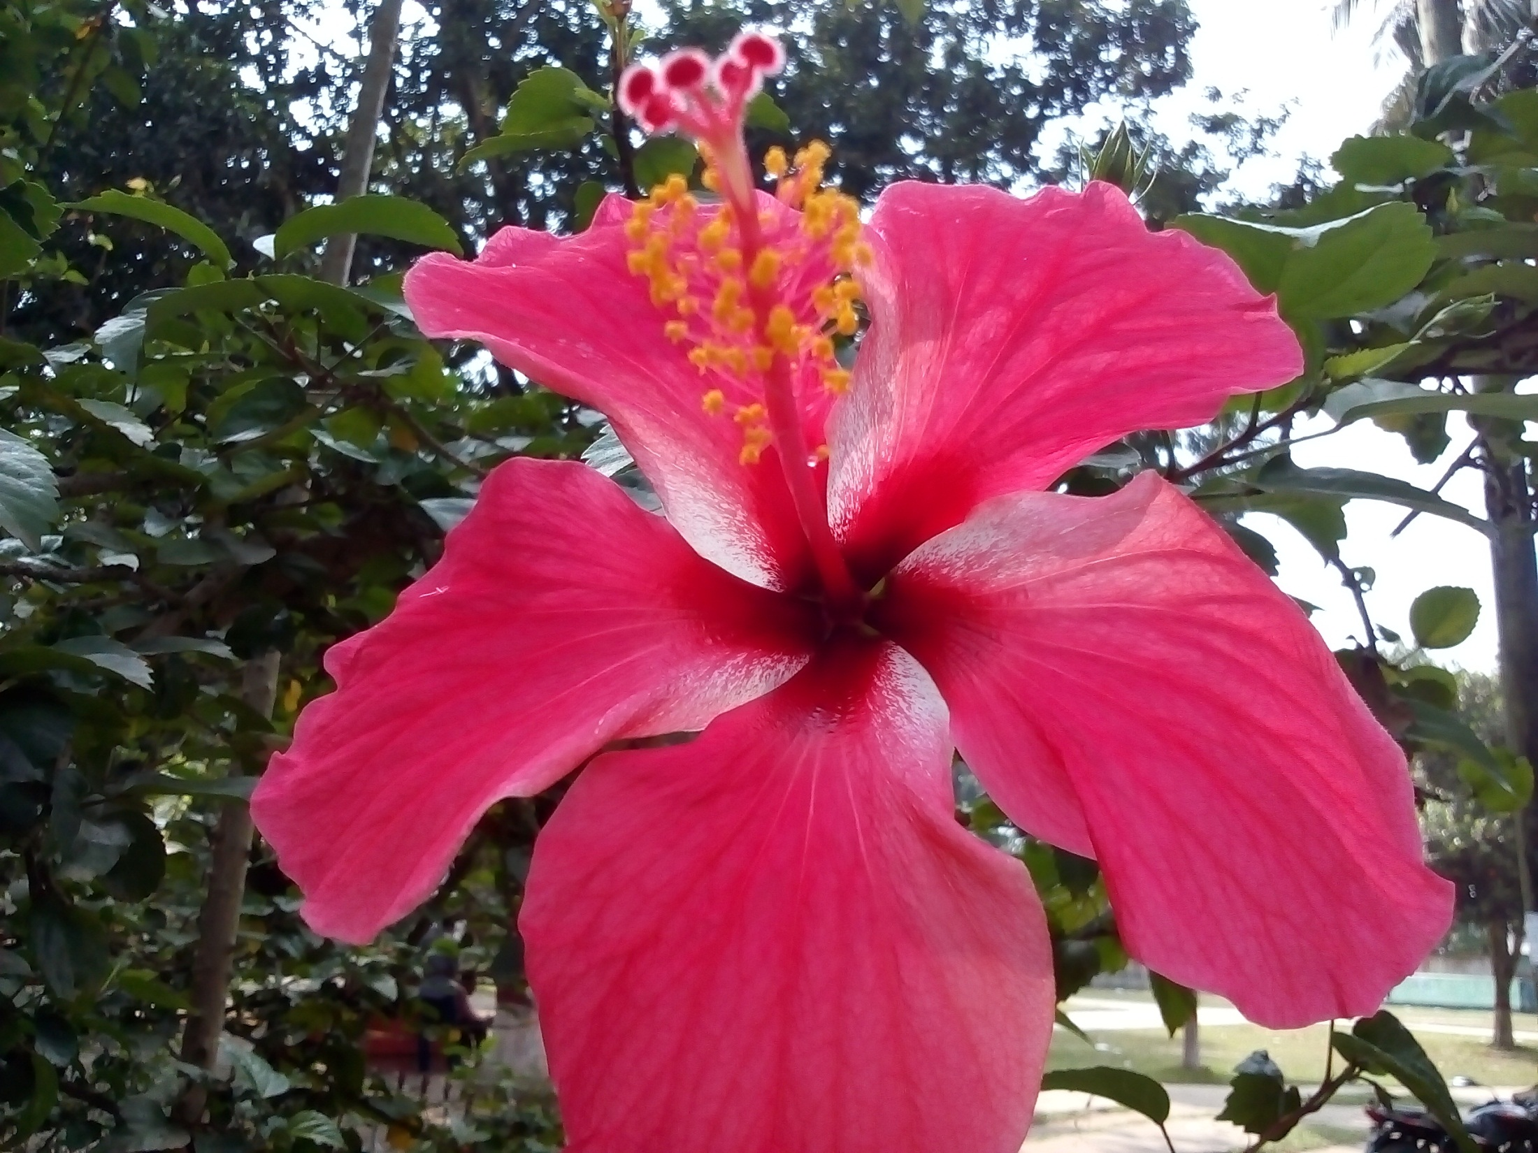
ধন্যবাদ।

